Slide 1
Projeto – Séries Temporais
Ilton Albuquerque Martins de Lima
iaml@cesar.school

Slide 2
Dataset escolhido
df = pd.read_csv('/content/Faturamento_Brasileirao.csv')
Do Faturamento e Resultado financeiro dos times do campeonato brasileiro entre 2007 e 2020.

Slide 3
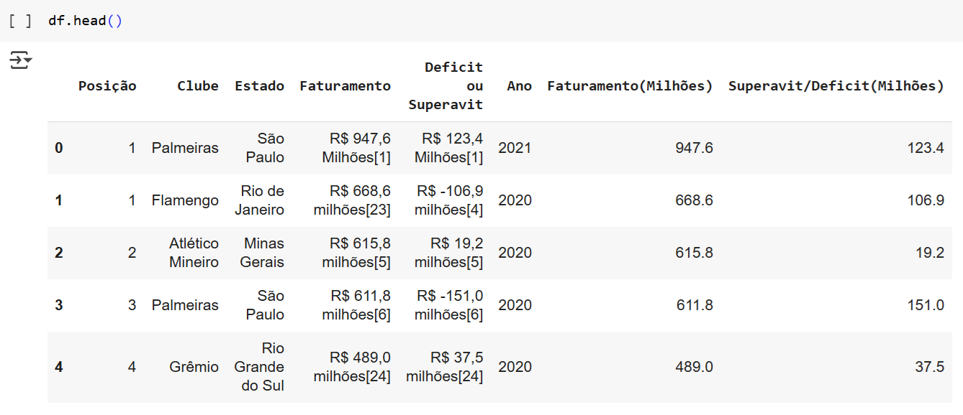

Slide 4
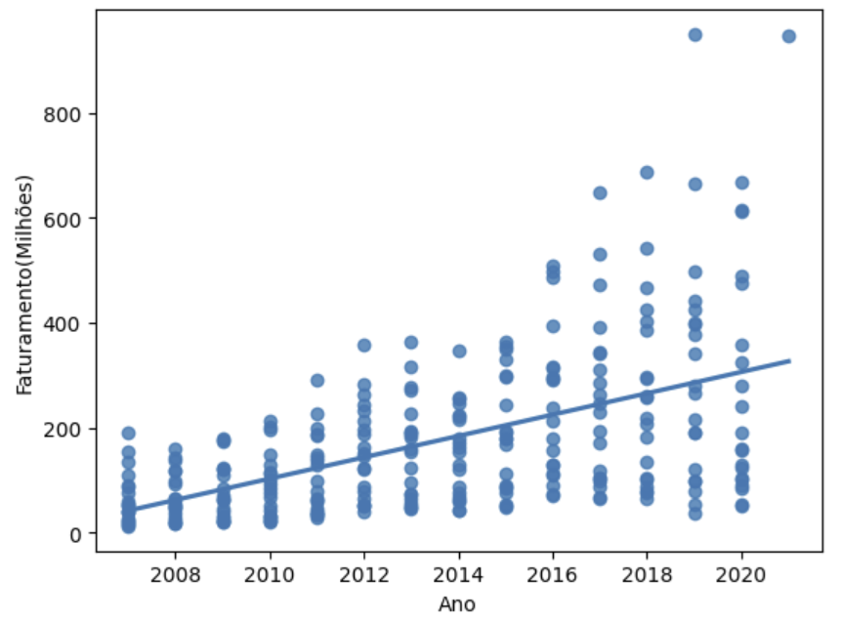
Como o gráfico a cima mostra ao passar dos anos os faturamentos dos clubes brasileiros tem aumentado. Isso se dá por conta do aumento dos direitos televisivos, dos números de sócios, renda dos jogos entre outras situações.

Slide 5
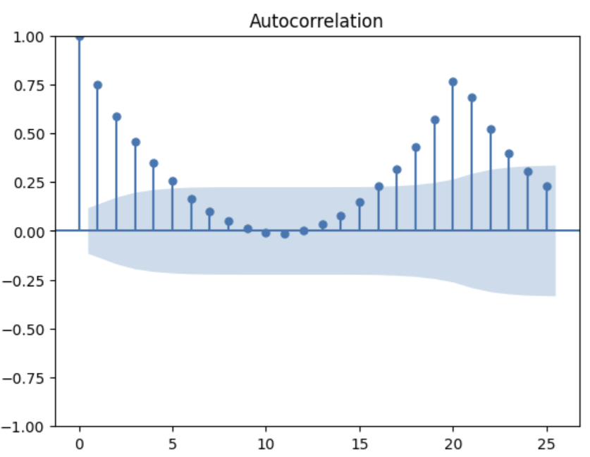
Gráfico ACF: Com uma cauda longa e decaindo: Isso pode sugerir que a série segue um processo AR, ou seja, o valor atual depende de muitos valores passados.

Slide 6
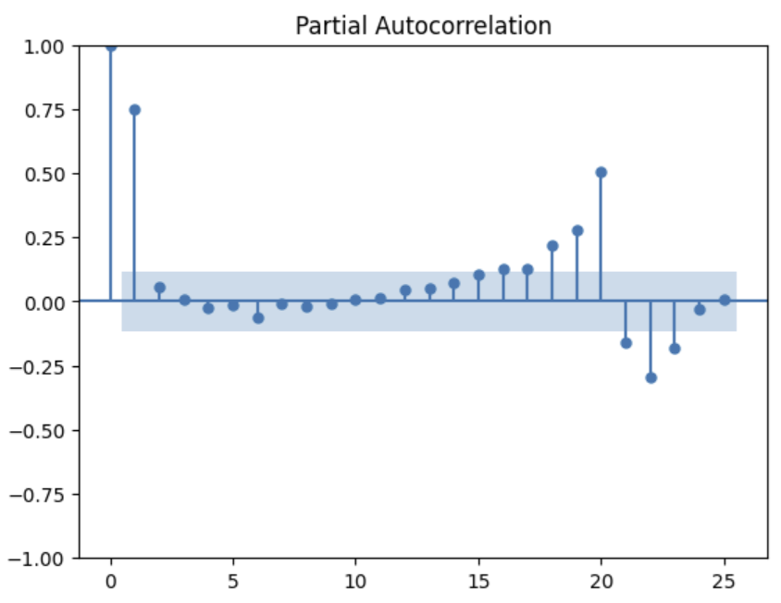
Gráfico PACF - Com um pico significativo em lag 1: Isso sugere que um modelo AR será uma boa escolha para ajustar a série temporal.

Slide 7
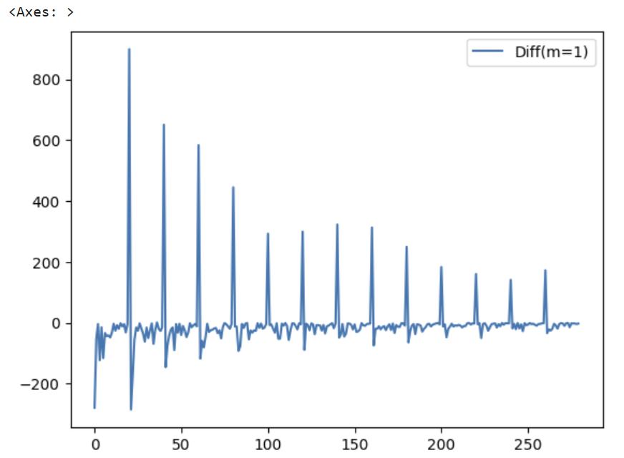
Este gráfico mostra como o faturamento dos clubes variou de um período para o outro.

Slide 8
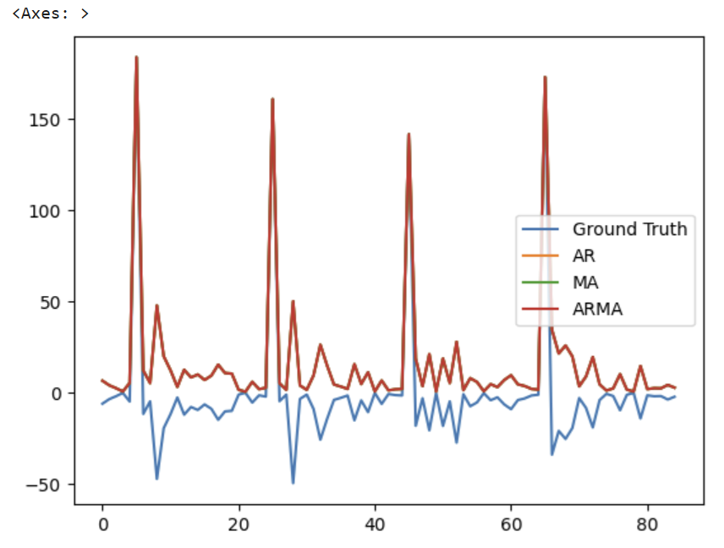
O MA deu um erro menor em relação aos outros métodos.
AutoReg: {'mse': 1437.1077623530164, 'rmse': 37.909204190447156, 'mae': 15.885882352941179, 'mape': 190.58823529411762, 'avr': 0.44312480062966764}
AR: {'mse': 1436.9165042391683, 'rmse': 37.90668152501836, 'mae': 15.885882352941179, 'mape': 190.58823529411762, 'avr': 0.44312480062966764}
MA: {'mse': 640.0611764705882, 'rmse': 25.299430358618515, 'mae': 15.885882352941179, 'mape': 190.58823529411762, 'avr': 0.44312480062966764}
ARMA: {'mse': 1427.845935220291, 'rmse': 37.78684870719297, 'mae': 15.885882352941179, 'mape': 190.58823529411762, 'avr': 0.44312480062966764}

Slide 9
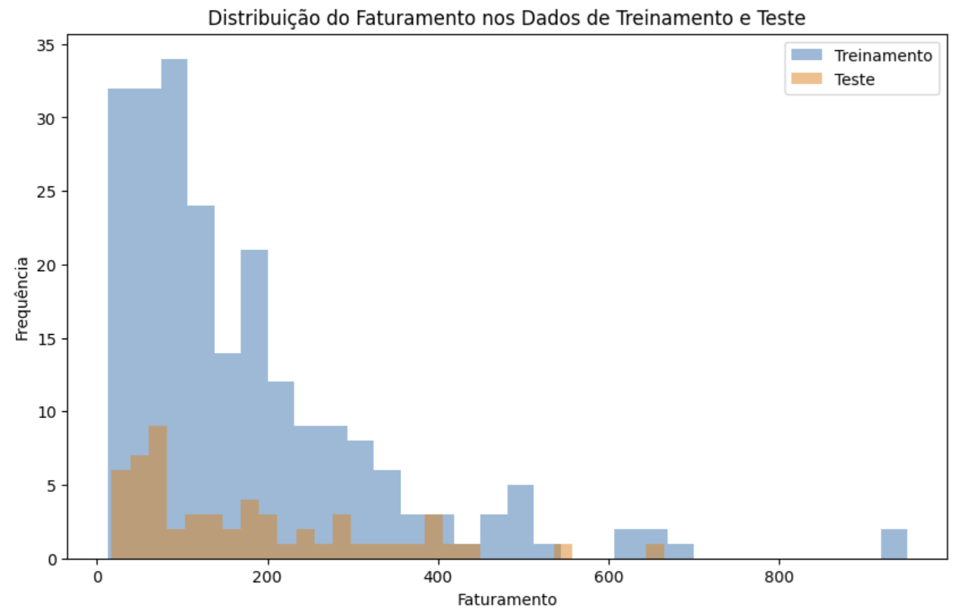
Distribuição dos dados de treinamento (80%) e teste (20%)

Slide 10
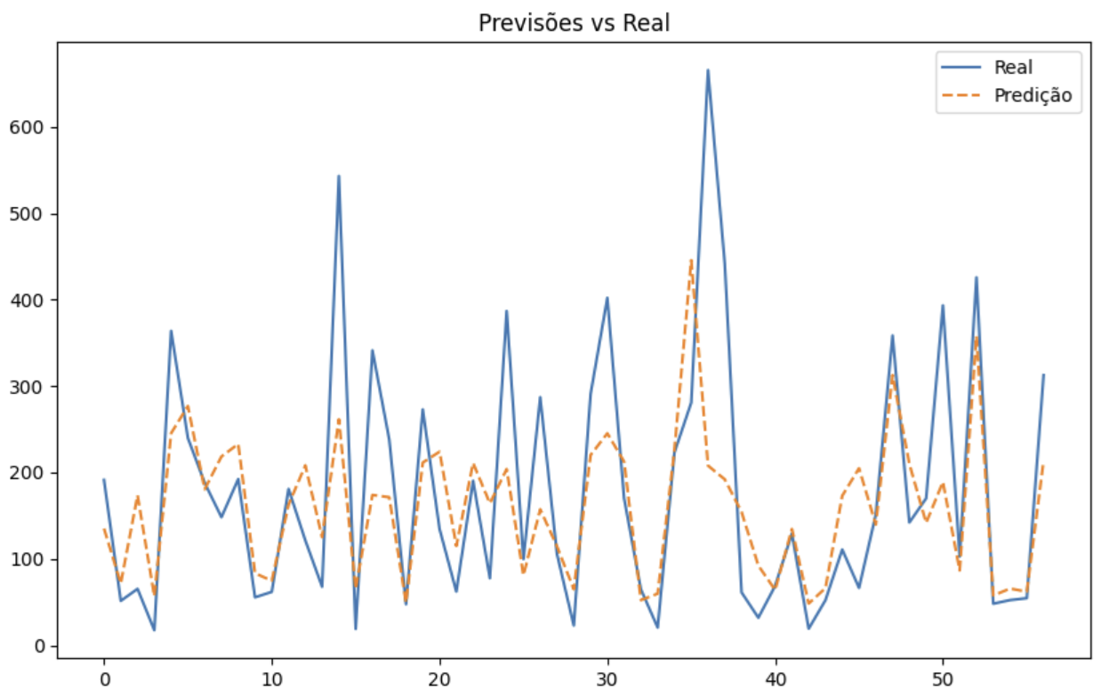
O gráfico acima mostra a relação dos dados reais x os dados preditos ao longo do tempo. Os dados mostram que a predição foi boa, mas teve algumas variações que ocorreu pela não precisão do modelo usado.

